Slide 1




Projeto de Eficiência Energética e Minigeração na UFAL

Slide 2
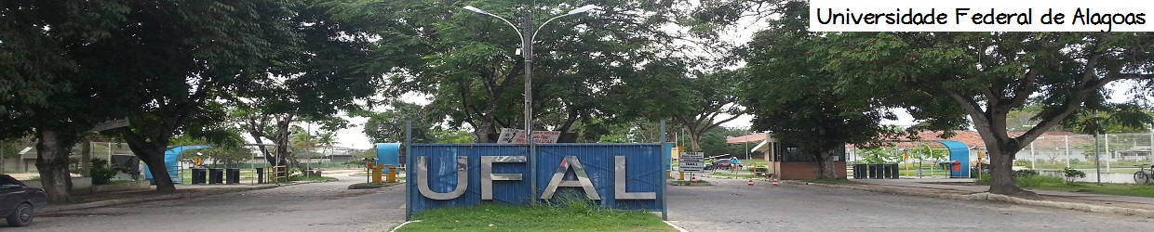
Eficiência Energética e Minigeração na UFAL
O Campus A. C . Simões da UFAL tem uma despesa mensal com energia elétrica em torno de R$ 460 mil.
Este projeto visa a redução do valor da fatura de energia: melhorando a eficiência no uso final da energia, gerando a própria energia e conscientizando os usuários sobre o consumo consciente na Universidade.

Slide 3
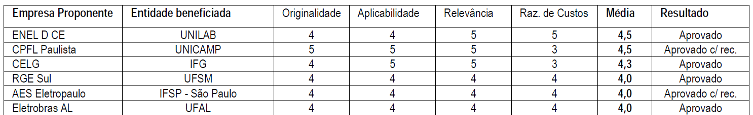
Eficiência Energética e Minigeração na UFAL
HISTÓRICO DO PROJETO
Data de Divulgação do Edital no Diário Oficial da União: 16 de novembro de 2016
Data de Submissão da Proposta: 19 de abril de 2017
Data da Apresentação Presencial em Brasília: 25 de maio de 2017
Data da Divulgação do Resultado: 20 de junho de 2017 (Aprovação Sem Restrições)
Resultado do P&D: das 27 propostas submetidas, 11 foram aprovadas sem restrições, 11 com restrições e 5 foram reprovadas).
Resultado do PEE: das 27 propostas submetidas, 18 foram aprovadas sem restrições, 4 com restrições e 5 foram reprovadas).

Slide 4


Estudo de eficiência energética:
Rede de Medições (A. C. Simões)
Profº. Wellinsílvio Costa dos Santos
Maceió, 2020.

Slide 5
Multimedidores IMS PowerNET T-500
17 equipamentos monitorando:
LACCAN
ICBS
LCCV
CIED
Reitoria
FAU/CTEC
Biblioteca
Complexo Esportivo
HU

Slide 6
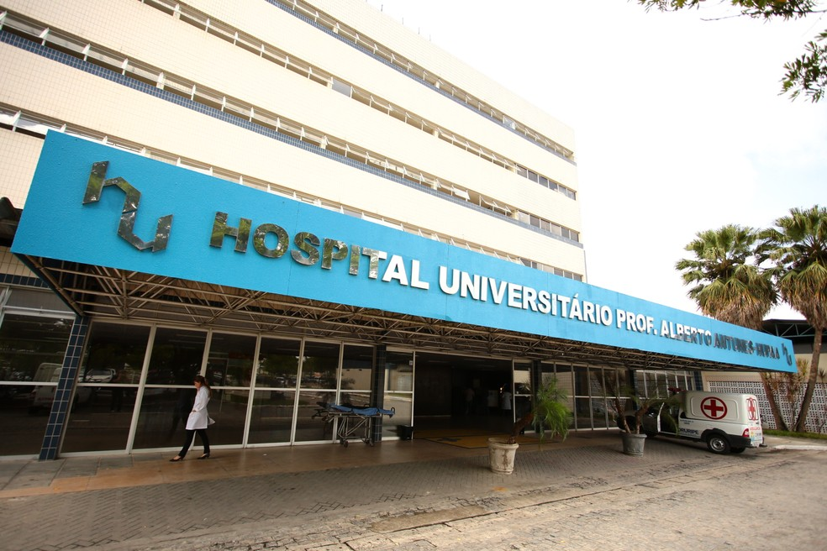
Medições do HU
Há 3 subestações
A maior delas de 2000 kVA de potência permanecendo de responsabilidade da UFAL
Os 4 transformadores de 500 kVA estão sendo monitorados

Slide 7
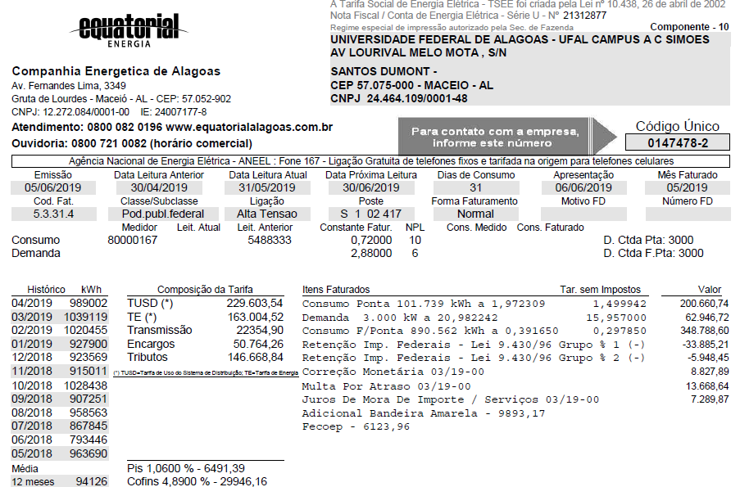
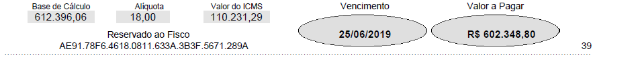
Medições do HU
Conta da UFAL A. C. Simões:
Demanda contratada: 3000 kW
Energia mensal aproximada: 1.000.000 kWh

Slide 8
Medições do HU
Período de medição: 22/out até 26/nov
Medidor 1:
  Demanda Máxima: 236 kW
  Energia em 30 dias: 50.800 kWh
Medidor 2:
  Demanda Máxima: 232 kW
  Energia em 30 dias: 44.196 kWh
Medidor 3:
  Demanda Máxima: 172 kW
  Energia em 30 dias: 29.896 kWh
Medidor 4:
  Demanda Máxima: 289 kW
  Energia em 30 dias: 51.892 kWh
TOTAL EM NOVEMBRO 2019
ENERGIA: 176.784 kWh
Aproximadamente 17% da energia paga no campus A. C. Simões.

Slide 9
Contribuições nas Ultrapassagens de Demanda
Conta do mês de fev/2019
Demanda contratada ultrapassada em 179 kW

Slide 10
Contribuições nas Ultrapassagens de Demanda
Curva de carga do dia 25/fev/2019
Demanda máxima de 3179 kW
Horário da demanda máxima: 10h

Slide 11
Contribuições nas Ultrapassagens de Demanda
Curva de geração da mini usina em um dia claro
Por volta das 10h da manhã
Geração de 100 kW

Slide 12
Contribuições nas Ultrapassagens de Demanda
Demanda paga: de abr/2016 até dez/2017
6 ultrapassagens de demanda contratada

Slide 13
Estudo de eficiência energética: Núcleo de Energias Renováveis(CECA)
Profº. Igor Cavalcante Torres
Maceió, 2020.

Slide 14
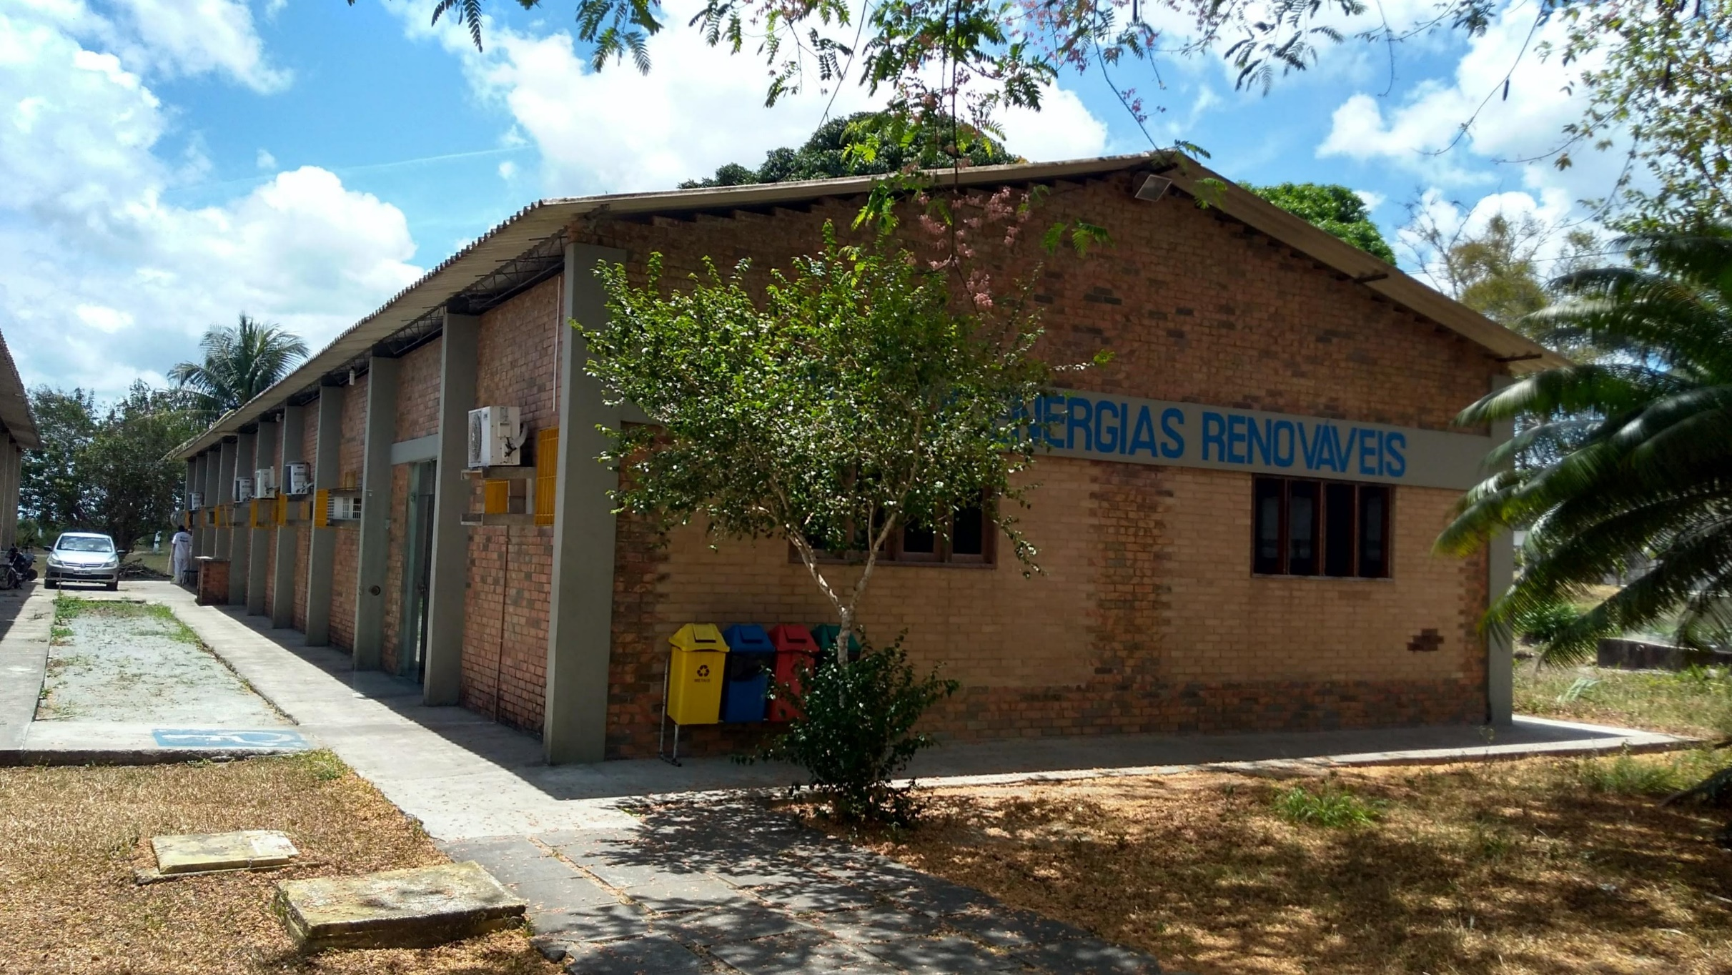
Núcleo de Energias Renováveis

Slide 15
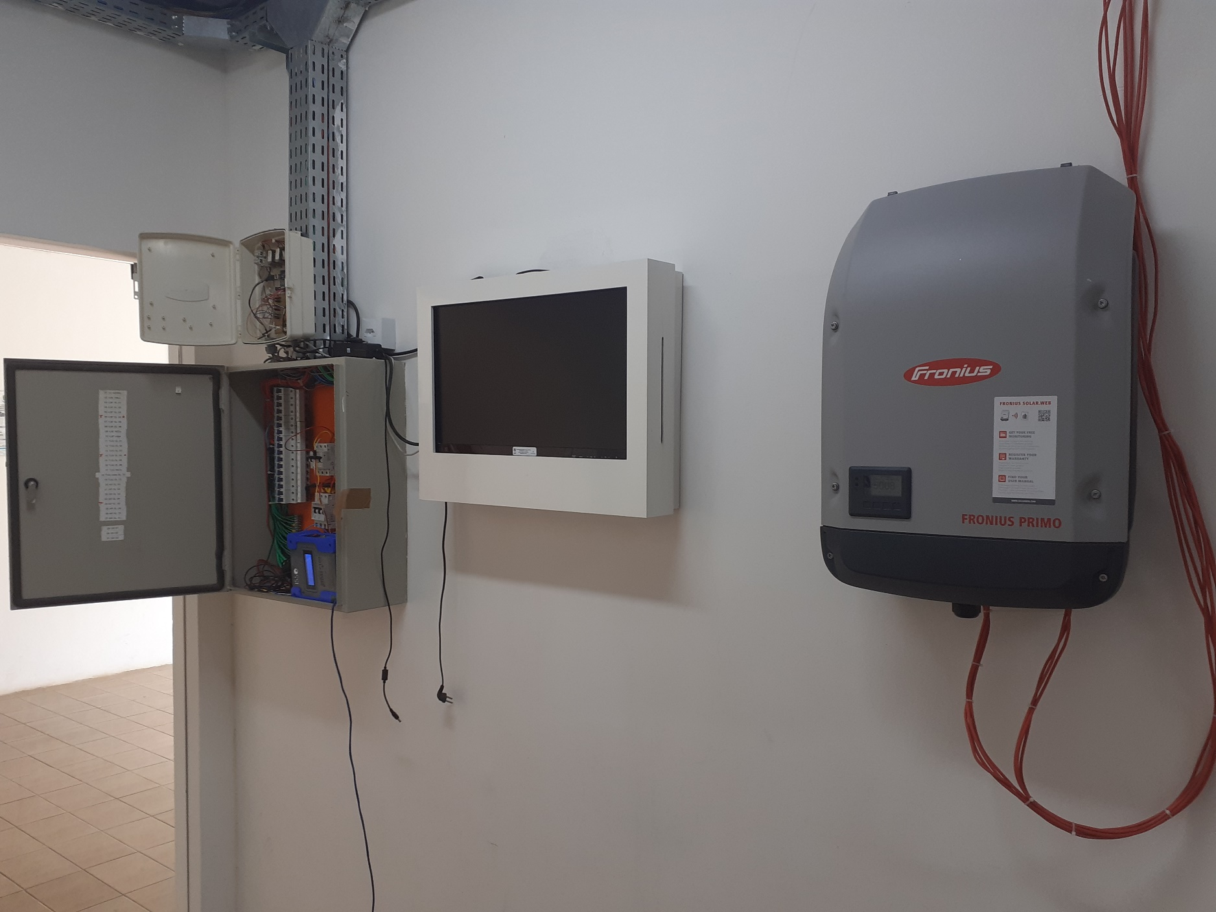
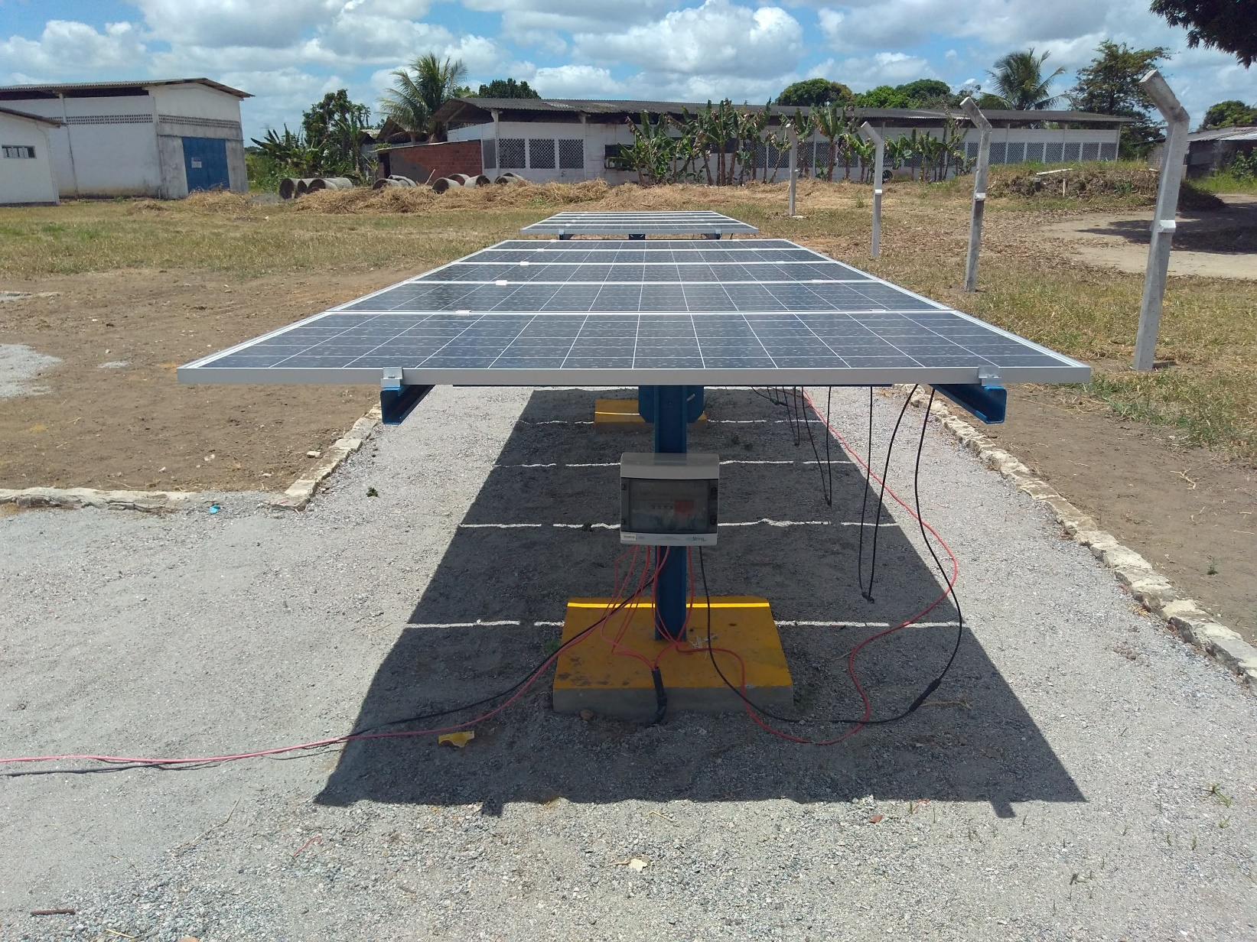
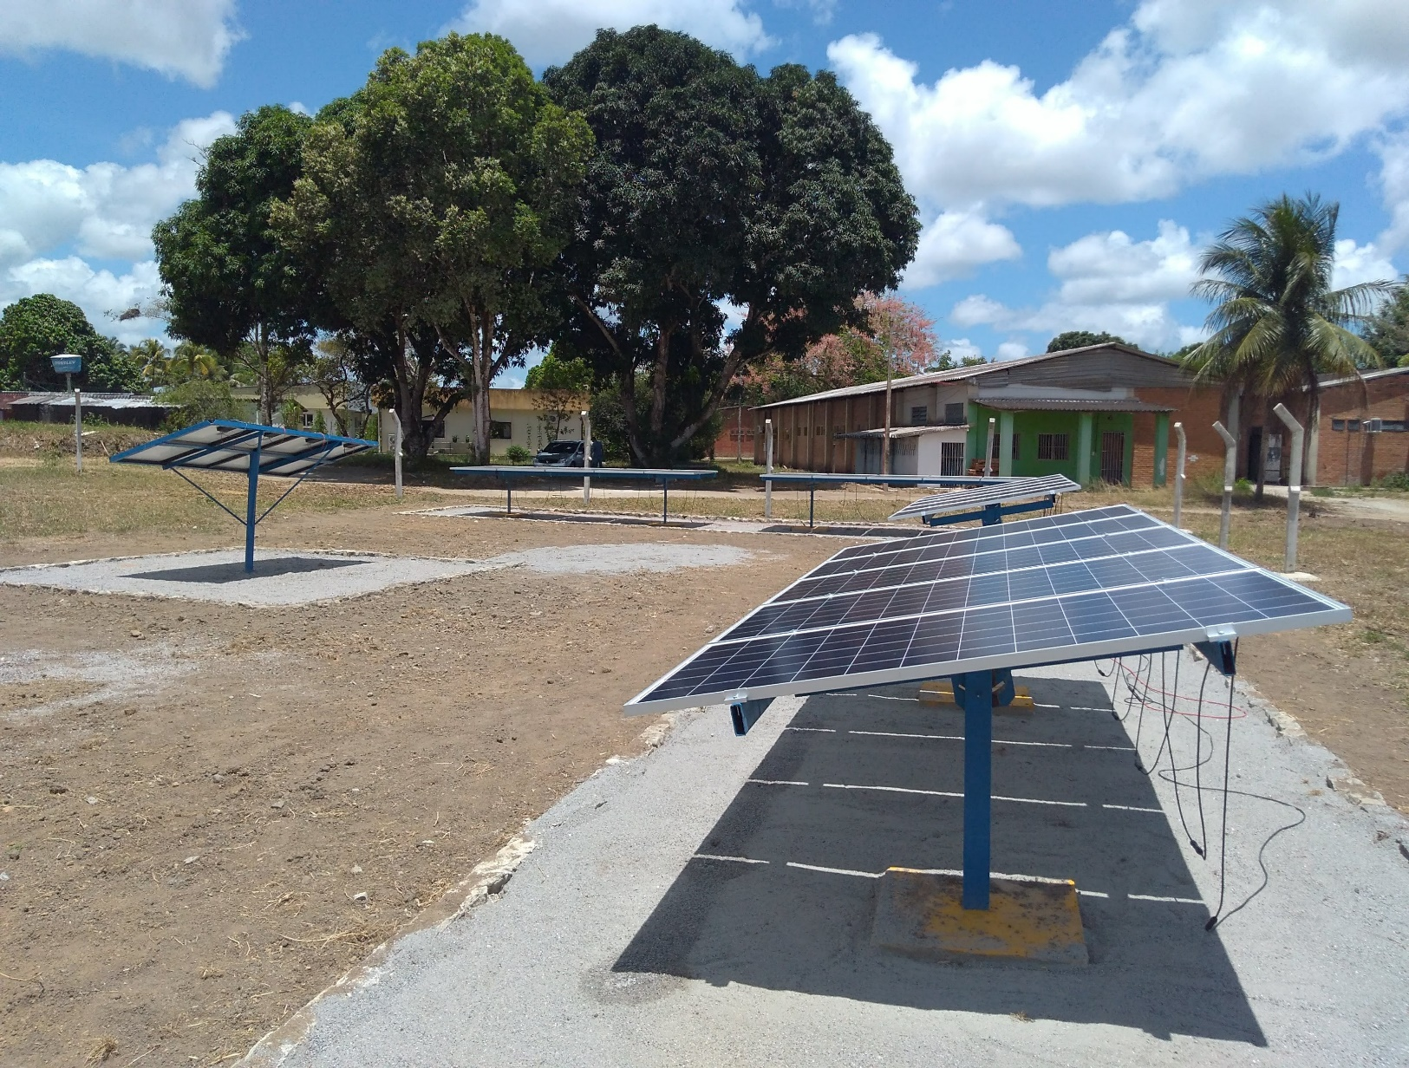
Sistema Solar Fotovoltaico

Slide 16
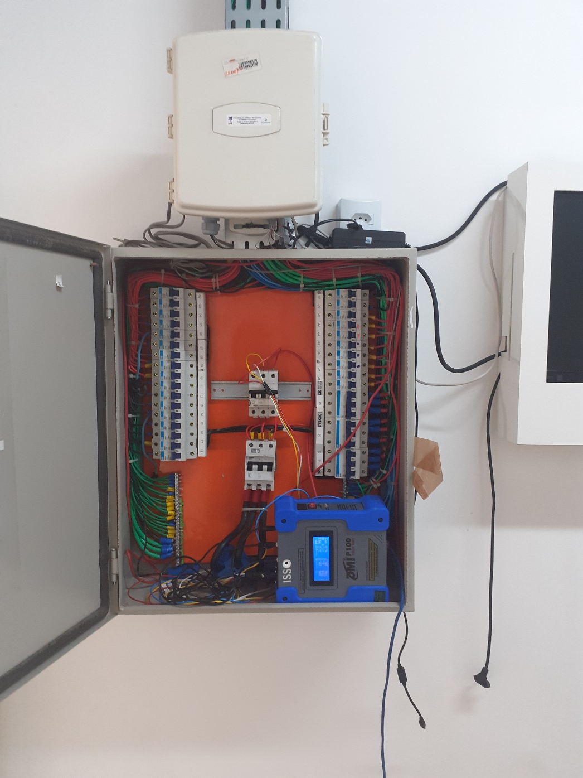
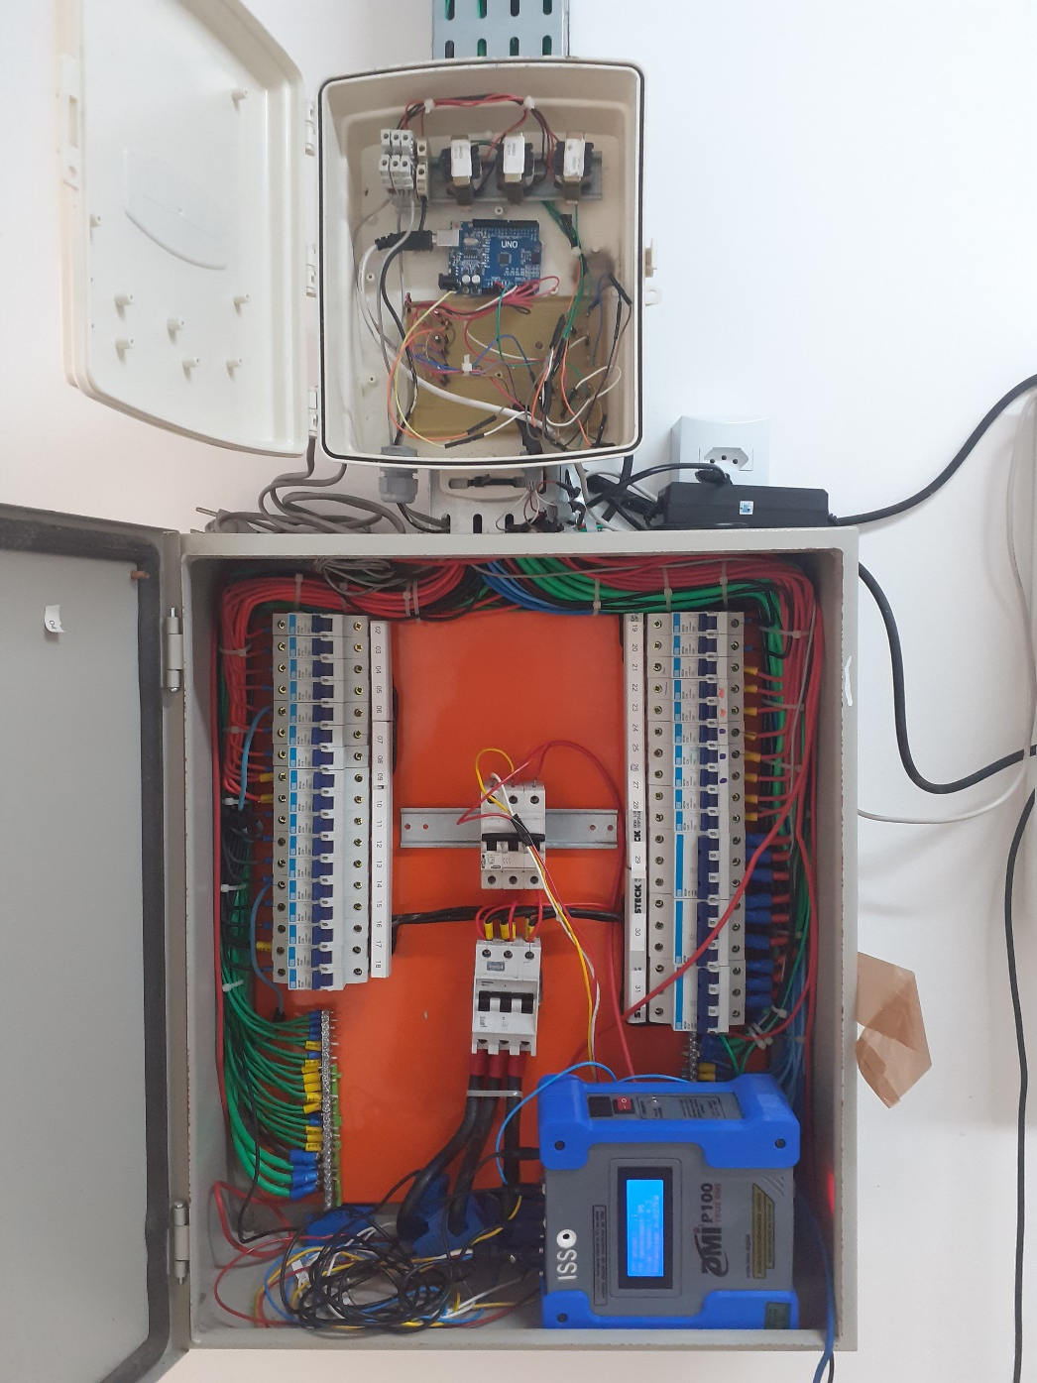
Monitor de demanda – Lab SFV

Slide 17

Monitor de demanda – Lab SFV
TP’s para medição por fase das tensões CA
Processamento do sinal e armazenamento dos dados na memória de massa
Condicionamento do sinal
TC’s para medição por fase das correntes CA
Referência

Slide 18
Resultados
Autossuficiência
Energética

Slide 19
Resultados

Slide 20
Resultados
Em Síntese:
Consumo médio diário: 80,14 kWh → 2404 kWh/mês
Geração FV média diária: 27,76 kWh → 833 kWh/mês
Prognóstico:
20 painéis FV
6.6 kWp
35% do consumo energético
60 painéis FV
18 kWp
100% do consumo energético

Slide 21
Resultados

Slide 22
igor.torres@ceca.ufal.br
Engenharia de Energia
Núcleo de Energias Renováveis

Slide 23

MUITO OBRIGADO PELA ATENÇÃO!!!

